Slide 1
实验十二落球法测液体的粘度系数

Slide 2
【实验目的】 （1）学习落球法测量不同温度下蓖麻油的粘度系数 （2）了解PID温度控制的原理
（3）掌握读数显微镜测量小球直径的方法

Slide 3
【实验仪器】
变温黏度测量仪、温控实验仪、秒表、读数显微镜、小球

Slide 4
【实验原理】
三力平衡推导出
加修正项

Slide 5
【实验内容】
1.读数显微镜测量小球直径
测微手轮顺时针转叉丝竖线向左移动
左位置d2
右位置d1
小球直径

Slide 6
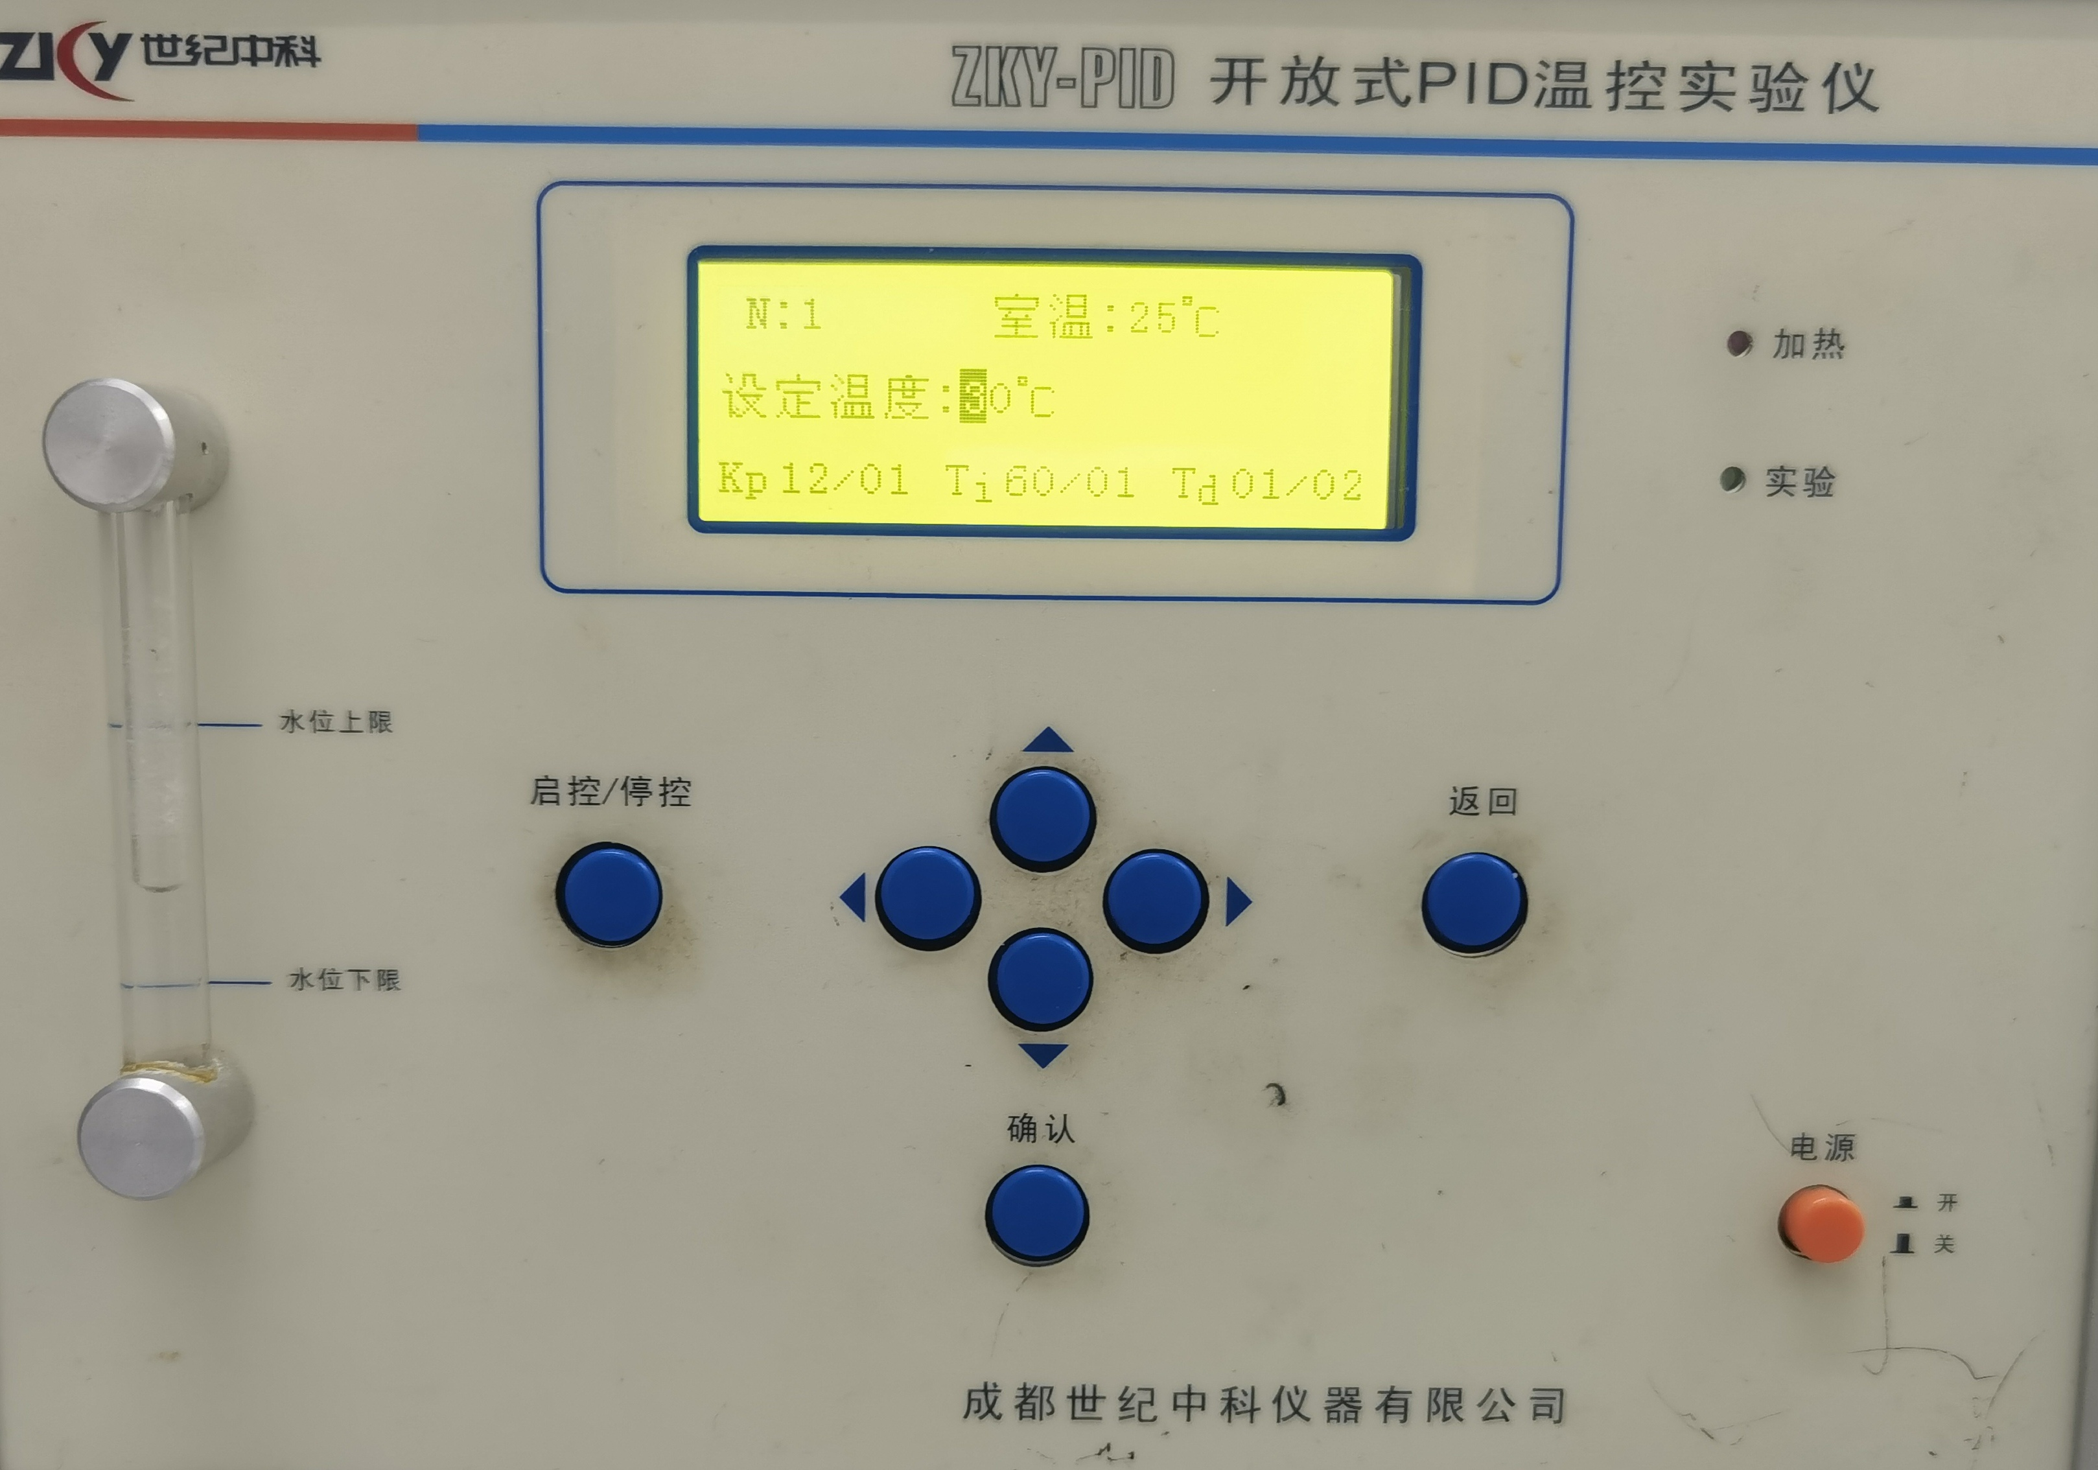
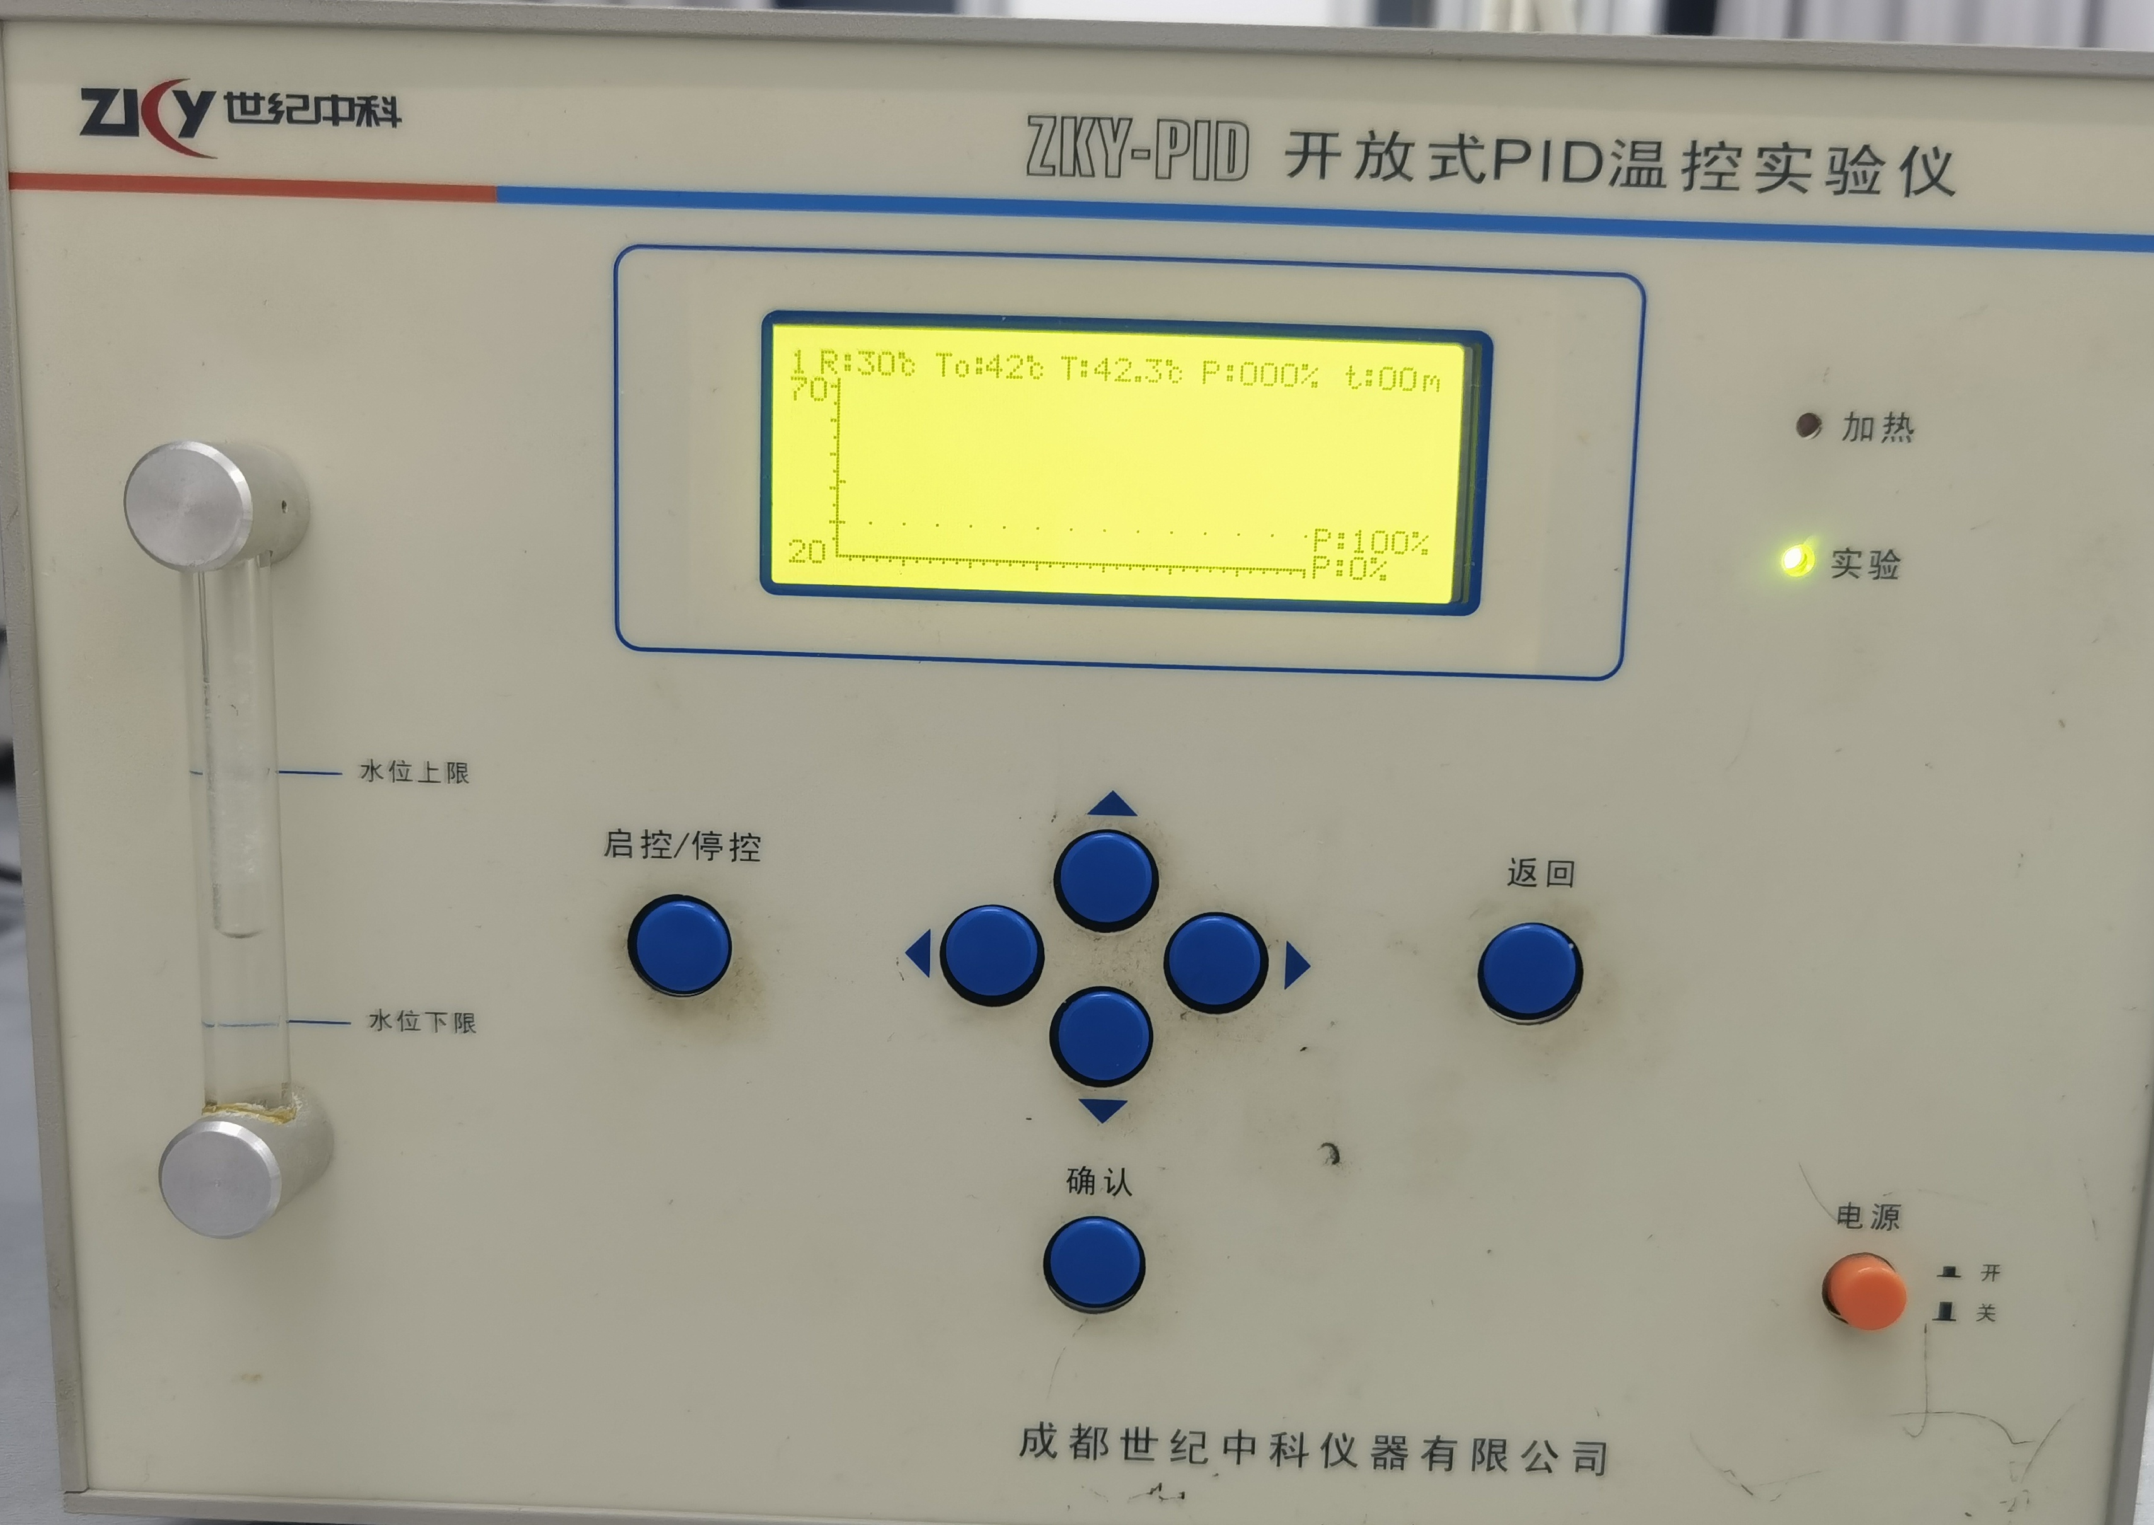
【实验内容】
2.温控仪的使用
加热时间大约15分钟

Slide 7
小球直径d
计时开始
归零；
设置
开始；结束；
下落时间 t
：
00 2756
L=20cm
计时结束
量筒直径D

